Slide 1
14–16 oed
Sgwrs strwythuredig: y model atomig
Wedi’i lawrlwytho o rsc.li/4wAW5NO,
Mae nodiadau llawn i athrawon ar gael.

Slide 2
Amcanion dysgu
Defnyddio’r model niwclear i ddisgrifio atomau, isotopau ac ïonau elfen.
2. Datblygu sgiliau siarad a gwrando drwy ddefnyddio’r sylfeini sgwrs strwythuredig i helpu i reoli trafodaeth eich grŵp.
3. Meithrin cyd-ddealltwriaeth o sut mae’r model adeiledd atomig wedi datblygu, a rhannu’r ddealltwriaeth hon â grwpiau eraill.
4. Gwerthuso pa mor llwyddiannus yw pont eiriau eich grŵp drwy ei chymharu â’r enghreifftiau eraill.

Slide 3
Sylfeini
Gwybodaeth: gwnewch eich gorau i fod yn gywir wrth siarad.
Rhesymu: pan fyddwch yn dweud rhywbeth, eglurwch pam eich bod yn dweud hynny (mewn geiriau eraill, cyfiawnhau’r hyn rydych chi’n ei ddweud).
Cymuned: gwrandewch ar bobl eraill a dangoswch barch, hyd yn oed os nad ydych chi’n cytuno â nhw.
Notes:
Daw’r tri man cychwyn hyn o’r fframwaith siarad yn atebol. Darllenwch fwy: Improving Literacy in Secondary Schools | EEF (educationendowmentfoundation.org.uk) -https://educationendowmentfoundation.org.uk/education-evidence/guidance-reports/literacy-ks3-ks4 (tudalen 27)

Slide 4
Siarad Gwrando
Canolbwyntio
Rhowch eich sylw llawn i’r siaradwr. Dylech ei wynebu a chadw cyswllt llygad.
Peidiwch â thorri ar draws.
Derbyn
Nodiwch eich pen neu wenu i ddangos eich bod yn deall.
Gwrandewch gyda diddordeb a pharch hyd yn oed os ydych chi’n anghytuno.
Ymestyn
Mewn ymateb, crynhowch a gofynnwch am eglurhad, yn hytrach na dim ond dweud eich ateb neu eich barn.
Cymerwch eich tro yn siarad.
Byddwch yn barod i newid eich meddwl.
Eglurwch, crynhowch ac adeiladwch ar syniadau eich gilydd, a pharchwch syniadau pobl eraill.
Os ydych chi’n anghytuno, dywedwch hynny’n gwrtais.
Gallwch wahodd rhywun i gyfrannu drwy ofyn cwestiwn.
Dewch i gytundeb ar y cyd.

Slide 5



Rolau
Bydd naill ai rôl A, B neu C yn cael ei rhoi i chi.
A yw’r pensaer.
Nhw sy’n dechrau.
B yw adeiladwr y bont. Nhw sy’n ymateb.
C yw’r peiriannydd sifil.
Nhw sy’n crynhoi.

Slide 6
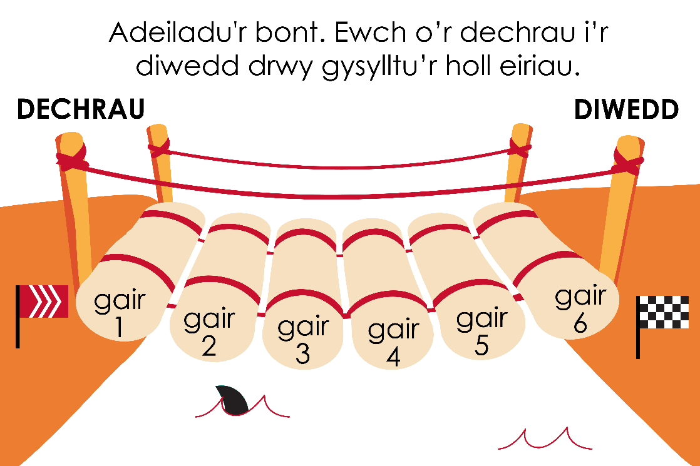


Adeiladu pontydd geiriau
Dechreuwch gyda 30 eiliad o amser meddwl tawel.
Mae gennych 2 funud i adeiladu’r bont orau bosibl.
Mae A yn dechrau’r drafodaeth drwy geisio defnyddio cynifer o eiriau â phosibl o’r tabl pont eiriau yn gywir.
Mae B yn ymateb, gan naill ai atgyfnerthu (cytuno â) neu drwsio (anghytuno â) y bont a ddechreuwyd gan A.
I gloi, mae C yn crynhoi’r bont a adeiladwyd gan A a B, yn gweld a ydynt yn cytuno, ac yn adrodd yn ôl i’r dosbarth.
Dechrau Màs atomig cymharol (A_{r}) elfen yw | Ffaith Carbon-12 yw’r safon ryngwladol ar gyfer mesur màs atomig cymharol elfennau eraill. |  | Diwedd màs atom carbon-12.
 | Cysylltwch y geiriau hyn
 | Geiriau
 | cyfartalog | cyflenwadau
 | màs | isotopau
 | atom | o’i gymharu â

Slide 7



Dechrau brawddegau
A yw’r pensaer. Nhw sy’n dechrau:
‘Dwi’n gwybod bod ... ac mae’n berthnasol i’r drafodaeth hon oherwydd ... ’
‘Dwi’n meddwl mai ... ’
‘Dydw i ddim yn siŵr am ... ond dwi’n meddwl ... ’
‘Cyn i fi ddechrau, atgoffwch fi beth mae ... yn ei olygu?’
‘Alli di fy helpu i ddechrau arni?’
B yw adeiladwr y bont.
Nhw sy’n ymateb:
‘O ran hynny, byddwn i’n ychwanegu ... ’
‘O ystyried beth dwi eisoes yn ei wybod am ... dwi’n meddwl ... ’
‘Byddwn yn awgrymu ein bod yn newid hynny oherwydd ... ’
‘Alli di egluro pam dy fod wedi dweud hynny?’
‘Wyt ti wedi meddwl am... ?’
‘Mae hynny’n wych oherwydd ... ’
C yw’r peiriannydd
sifil.
Nhw sy’n crynhoi:
‘Dwi’n meddwl dy fod wedi dweud... ’
‘Ga i ofyn i ti egluro ... ?’
‘Beth oedd dy resymeg wrth ddweud ... ?’
‘Ydw i wedi deall hynny’n
iawn?’
‘Dydw i ddim yn siŵr am ... ’
‘Ydyn ni i gyd yn cytuno?’
‘Ein hateb terfynol yw ... ’

Slide 8
Gofynnwch y cwestiynau hyn i chi eich hun
Cynllunio
Monitro
Gwerthuso
Cyn gwneud y dasg:
Beth ydw i’n ei weld neu’n ei glywed sy’n fy helpu i ddeall?
Beth yw rhai o’r camau gallaf eu cymryd i fy helpu i ddeall?
Yn ystod y dasg:
Sut galla i wybod a ydw i’n gwneud gwaith da?
Ar ôl gwneud y dasg:
Sut ydw i’n teimlo am y dasg hon? Pam?

Slide 9


Enghraifft o bont eiriau
Dechrau Màs atomig cymharol (A_{r}) elfen yw | Ffaith Carbon-12 yw’r safon ryngwladol ar gyfer mesur màs atomig cymharol elfennau eraill. |  | Diwedd màs atom carbon-12.
 | Cysylltwch y geiriau hyn
 | Geiriau
 | cyfartalog | cyflenwadau
 | màs | isotopau
 | atom | o’i gymharu â
Màs atomig cymharol (Ar) elfen yw màs cyfartalog atom o’r elfen honno, gan ystyried cyflenwadau isotopau, o’i gymharu â màs atom carbon-12.
Notes:
D.S. – mae’r atebion enghreifftiol i’r pontydd geiriau sydd wedi’u darparu yn y pecyn sleidiau hwn ymysg nifer o atebion cywir posibl. Canllaw yw’r rhain i fod, nid rhai mae’n rhaid eu defnyddio, gan fod yr adnodd hwn yn seiliedig ar sgwrs yn y bôn. Atgyfnerthwch hyn gyda’ch dysgwyr os oes angen.

Slide 10
Pont eiriau 1
Siaradwch yn eich grŵp o dri i adeiladu’r bont eiriau, o’r dechrau i’r diwedd. Cysylltwch y geiriau a defnyddiwch y ffaith i’ch helpu. Cadwch at eich rôl siarad – naill ai A, B neu C.
Dechrau Mae gan atomau elfen bob amser | Ffaith Mae nifer yr electronau mewn atom yn hafal i nifer y protonau yn ei niwclews. |  | Diwedd masau atomig cymharol gwahanol.
 | Cysylltwch y geiriau hyn
 | Geiriau
 | niferoedd gwahanol | protonau
 | yr un | niwtronau
 | nifer | rhif atomig

Slide 11
Pont eiriau 1 – ateb enghreifftiol
Mae gan atomau elfen bob amser yr un rhif atomig (nifer y protonau), ond gallant gynnwys niferoedd gwahanol o niwtronau ac felly masau atomig cymharol gwahanol.

Slide 12
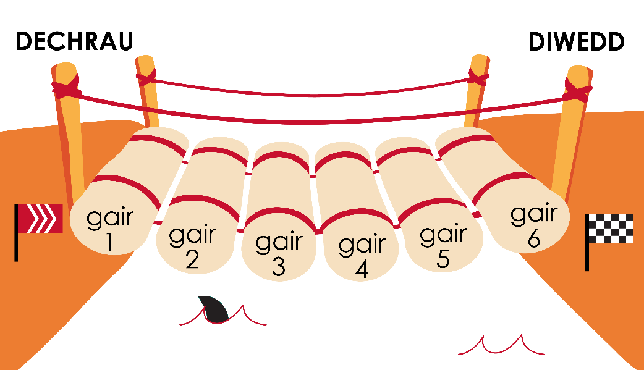
Trwsio’r bont
Dechreuwch gyda 30 eiliad o amser meddwl tawel.
Mae gennych 2 funud i drwsio datganiad anghywir, neu i ddatod ac egluro datganiad heriol.
Mae A yn dechrau’r drafodaeth drwy wneud awgrym.
Mae B yn ymateb i’r sylw ac os yw’n anghytuno, mae’n egluro pam.
Mae A yn ymateb i B drwy wneud yn siŵr ei fod yn deall ei bwynt cyn ychwanegu ato.
I gloi, mae C yn crynhoi syniadau A a B, yn gweld a ydynt yn cytuno, ac yn adrodd yn ôl i’r dosbarth.

Slide 13
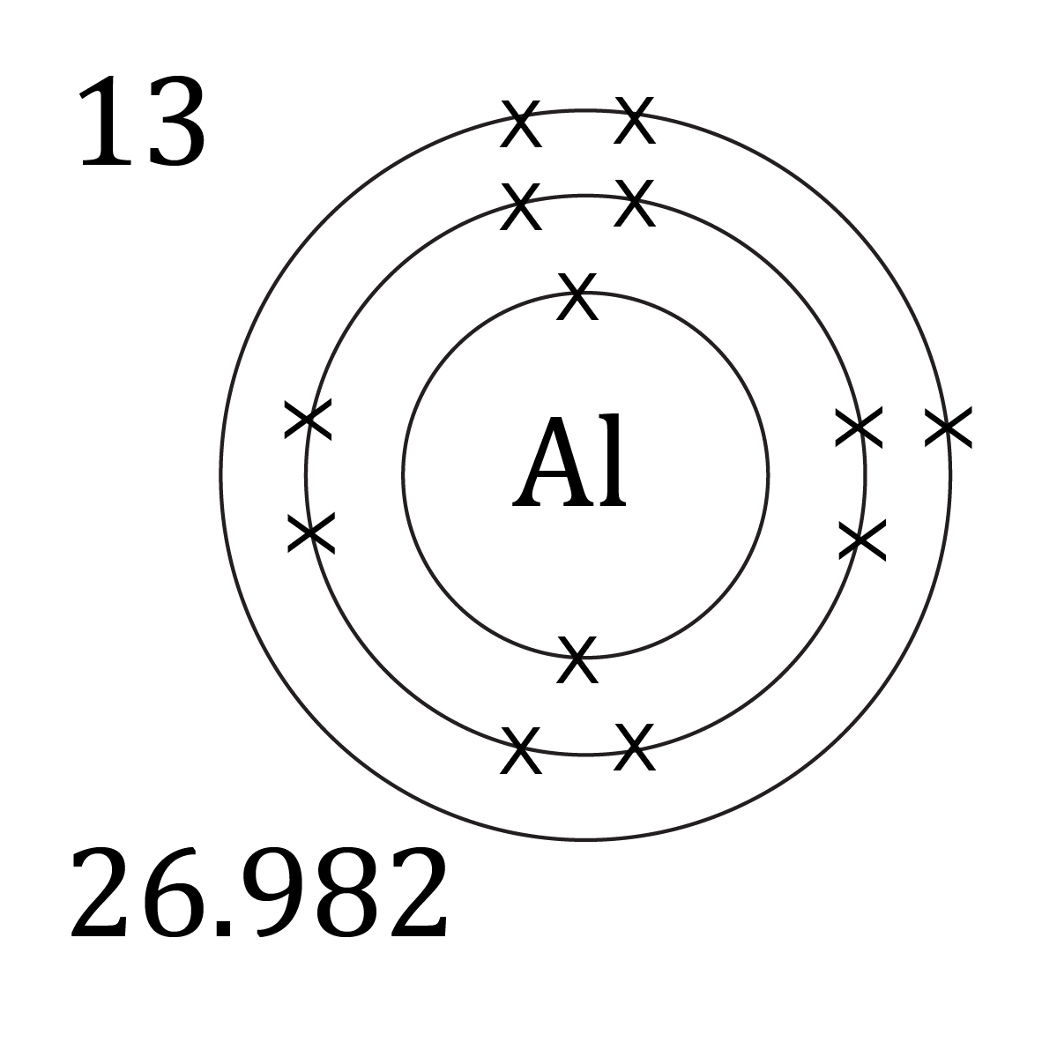
Trwsio pont 1
Allwch chi ddatod ac egluro’r datganiad heriol hwn?
Does gan atomau ddim gwefr.

Slide 14
Trwsio pont 1 – ateb enghreifftiol
Mae atomau wedi’u gwneud o dri math o ronynnau is-atomig. Mae gan brotonau wefr bositif, mae gan electronau wefr negatif, ac mae niwtronau’n niwtral.
Mae nifer y protonau positif a’r electronau negatif yr un fath, felly nid oes gan atomau wefr drydanol gyffredinol, maent yn niwtral.

Slide 15

Pont eiriau 2
Siaradwch yn eich grŵp o dri i adeiladu’r bont eiriau, o’r dechrau i’r diwedd. Cysylltwch y geiriau a defnyddiwch y ffaith i’ch helpu. Cadwch at eich rôl siarad – naill ai A, B neu C.
Dechrau Mae’r model niwclear yn disgrifio atom fel rhywbeth sydd â | Ffaith Gofod gwag yw’r rhan fwyaf o atom. |  | Diwedd o’r enw plisg neu lefelau egni.
 | Cysylltwch y geiriau hyn
 | Geiriau
 | dwys | niwclews
 | â gwefr bositif | protonau a niwtronau
 | â gwefr negatif | electronau

Slide 16
Pont geiriau 2 – ateb enghreifftiol
Mae’r model niwclear yn disgrifio atom fel rhywbeth sydd â niwclews dwys â gwefr bositif sy’n cynnwys protonau a niwtronau, ag electronau
â gwefr negatif yn yr ardaloedd o’i gwmpas o’r enw plisg neu lefelau egni.

Slide 17
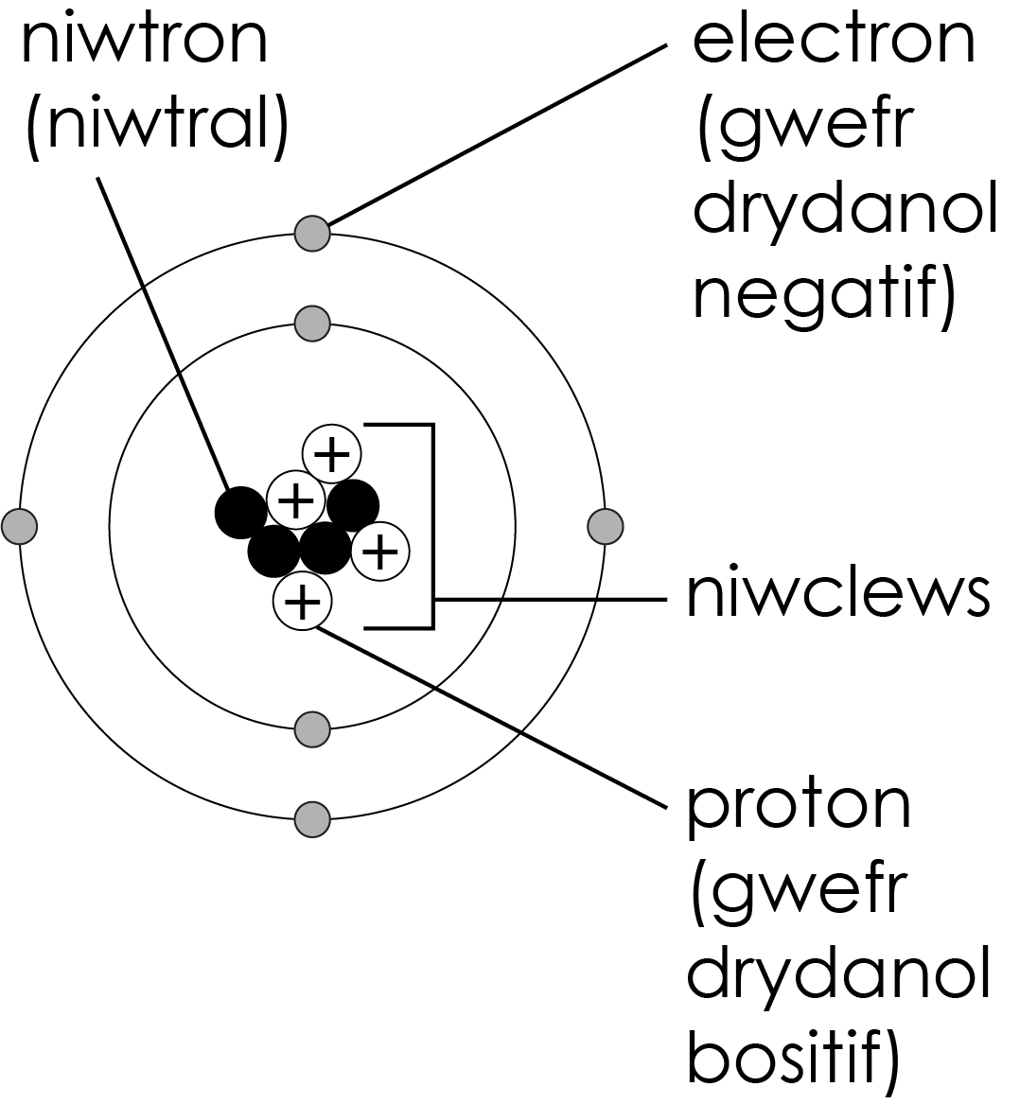
Trwsio pont 2
Mae’r datganiad isod yn anghywir, allwch chi ei gywiro?
Màs cymharol yr atom hwn yw 12.

Slide 18
Trwsio pont 2 – ateb enghreifftiol
Mae 12 o ronynnau is-atomig yn y llun, 4 proton, 4 niwtron a 4 electron. Màs cymharol yr atom hwn yw 8 oherwydd bod electronau’n cael effaith ddibwys ar fàs atom.

Slide 19
Pont eiriau 3
Siaradwch yn eich grŵp o dri i adeiladu’r bont eiriau, o’r dechrau i’r diwedd. Cysylltwch y geiriau a defnyddiwch y ffaith i’ch helpu. Cadwch at eich rôl siarad – naill ai A, B neu C.
Dechrau Mae atomau’n ffurfio ïonau positif pan fyddant yn | Ffaith Mae atomau’n ronynnau niwtral â nifer cyfartal o brotonau ac electronau, tra bo ïonau’n ronynnau â gwefr. |  | Diwedd ond mae nifer y protonau’n aros yr un fath.
 | Cysylltwch y geiriau hyn
 | Geiriau
 | negatif | electron
 | ennill | electron
 | colli | atomau

Slide 20
Pont geiriau 3 – ateb enghreifftiol
Mae atomau’n ffurfio ïonau positif pan fyddant yn colli electron, ac mae atomau’n ffurfio ïon negatif pan fyddant yn ennill electron, ond mae nifer y protonau’n aros yr un fath.

Slide 21
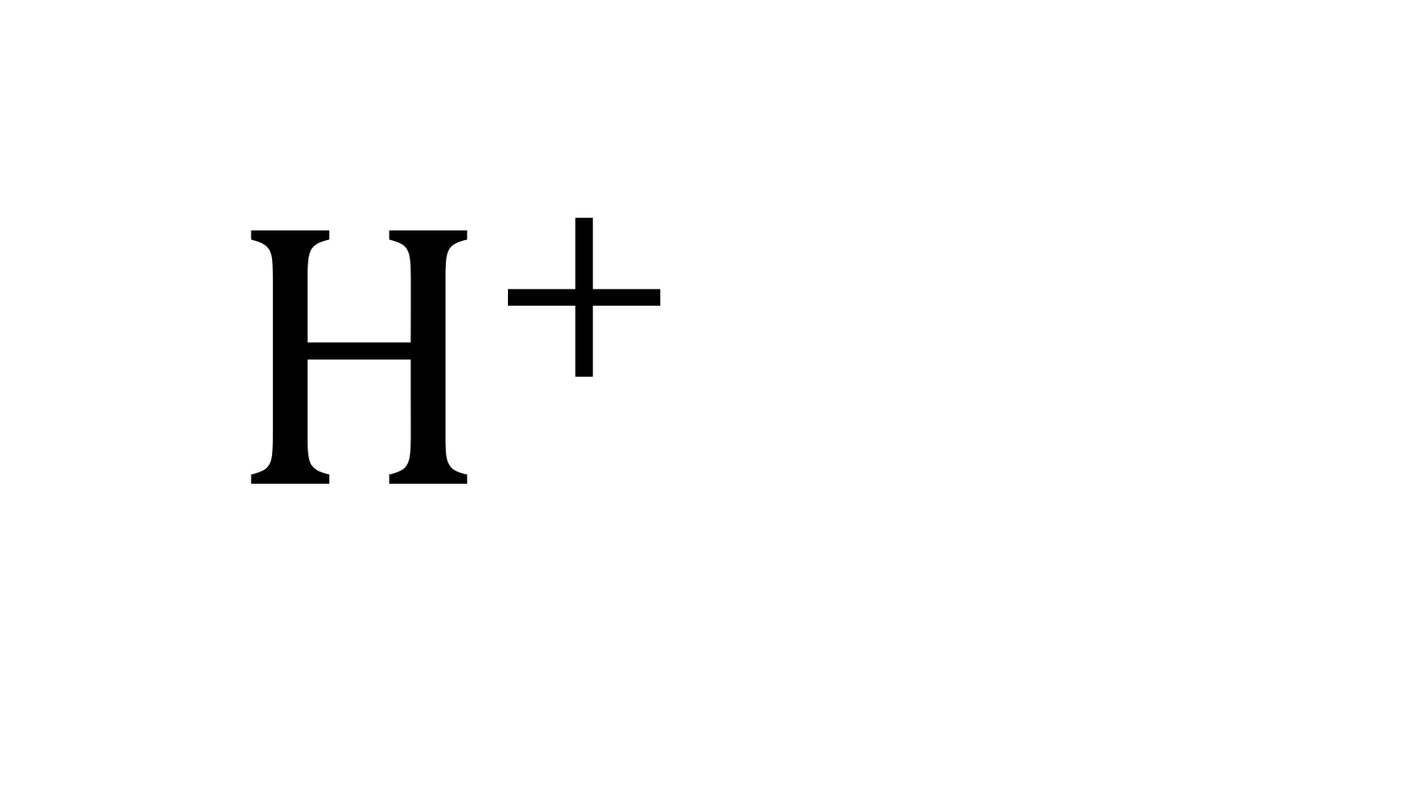
Trwsio pont 3
Mae’r datganiad isod yn anghywir, allwch chi ei gywiro?
Mae ïon hydrogen positif yn ffurfio pan fydd atom hydrogen yn ennill proton.

Slide 22
Trwsio pont 3 – ateb enghreifftiol
Mae ïonau’n cael eu creu pan fydd atom neu foleciwl yn ennill neu’n colli electronau, gan newid y cydbwysedd rhwng protonau positif ac electronau negatif. Mae nifer y protonau mewn ïon yn aros yr un fath, gan ei fod yn pennu beth yw’r elfen. Pe bai atom hydrogen yn ennill proton, byddai’n dod yn atom heliwm.

Slide 23
Pont eiriau 4
Siaradwch yn eich grŵp o dri i adeiladu’r bont eiriau, o’r dechrau i’r diwedd. Cysylltwch y geiriau a defnyddiwch y ffaith i’ch helpu. Cadwch at eich rôl siarad – naill ai A, B neu C.
Dechrau Mae isotopau elfen yn | Ffaith Mae isotopau’n amrywiadau ar yr un elfen gyda masau atomig gwahanol. |  | Diwedd ond mae ganddynt yr un priodweddau cemegol.
 | Cysylltwch y geiriau hyn
 | Geiriau
 | yr un nifer | protonau
 | niferoedd gwahanol | niwtronau
 | atomau | niwclews

Slide 24
Pont geiriau 4 – ateb enghreifftiol
Mae isotopau elfen yn atomau sydd â’r un nifer o brotonau a niferoedd gwahanol o niwtronau yn y niwclews, ond mae ganddynt yr un priodweddau cemegol.

Slide 25
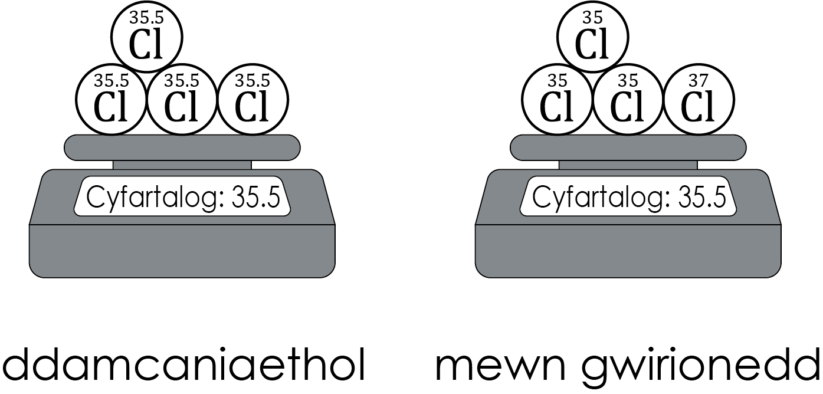
Trwsio pont 4
Oes modd i’ch grŵp ddod o hyd i ateb i’r cwestiwn isod? Trafodwch y cwestiwn a chytuno ar ymateb.
Os oes gan brotonau a niwtronau fàs cymharol o 1, pam mai 35.5 yw màs atomig cymharol clorin?

Slide 26
Trwsio pont 4 – ateb enghreifftiol
Màs atomig cymharol elfen yw cyfartaledd pwysol masau atomau’r isotopau.
Mae gan glorin ddau isotop: ³⁵Cl a ³⁷Cl, ond nid 36 yw màs atomig cymharol clorin. Mewn unrhyw sampl o glorin, mae 75% o’r atomau yn ³⁵Cl ac mae’r 25% sy’n weddill yn ³⁷Cl.

Slide 27
Pont eiriau 5
Siaradwch yn eich grŵp o dri i adeiladu’r bont eiriau, o’r dechrau i’r diwedd. Cysylltwch y geiriau a defnyddiwch y ffaith i’ch helpu. Cadwch at eich rôl siarad – naill ai A, B neu C.
Dechrau Yn y model pwdin Dolig, mae’r atom yn | Ffaith Arweiniodd arbrawf ffoil aur Rutherford at wrthod y model pwdin Dolig o blaid y model niwclear. |  | Diwedd gwefr bositif yr atom wedi’i chrynhoi mewn niwclews bach, dwys.
 | Cysylltwch y geiriau hyn
 | Geiriau
 | â gwefr bositif | electronau negatif
 | adlamu | ronynnau alffa
 | basio’n syth drwodd | allwyro

Slide 28
Pont geiriau 5 – ateb enghreifftiol
Yn y model pwdin Dolig, mae’r atom yn belen â gwefr bositif gydag electronau negatif wedi’u mewnblannu ynddo. Roedd disgwyl i ronynnau alffa basio’n syth drwodd, ond roedd rhai wedi allwyro ac eraill wedi adlamu, sy’n awgrymu bod gwefr bositif yr atom wedi’i chrynhoi mewn niwclews bach, dwys.

Slide 29
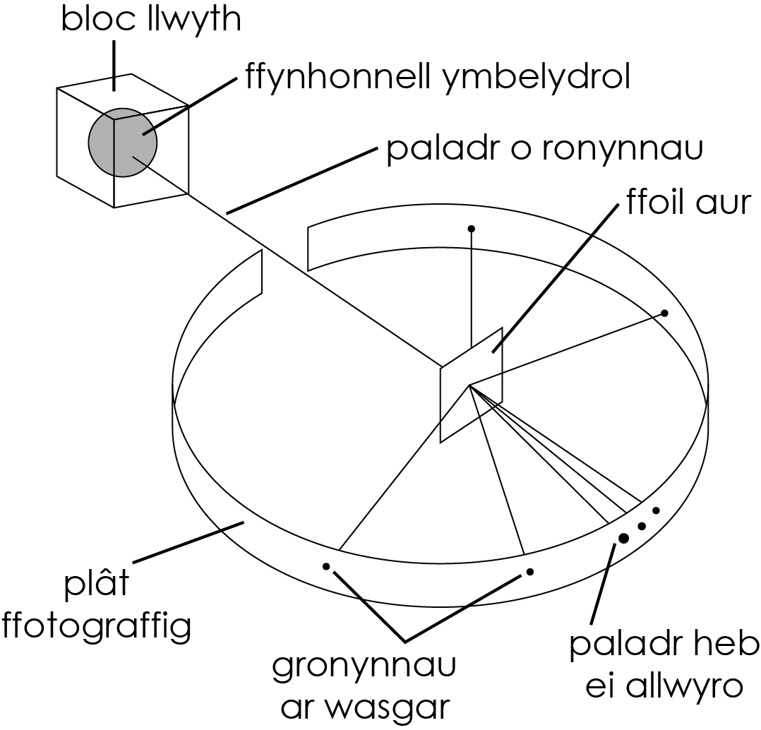
Trwsio pont 5
Oes modd i’ch grŵp ddod o hyd i ateb i’r cwestiwn isod? Trafodwch y cwestiwn a chytuno ar ymateb.
Mae gronynnau alffa yn egnïol iawn, mae ganddynt wefr o +2, ac maent yn enfawr o’u cymharu ag electronau.
Pam oedd Rutherford yn disgwyl i’r gronynnau alffa basio’n syth drwy atomau aur?

Slide 30
Trwsio pont 5 – ateb enghreifftiol
Roedd model pwdin Dolig yr atom yn cael ei ddefnyddio pan gynhaliodd Rutherford ei arbrawf ffoil aur. Yn y model hwn, mae’r wefr bositif wedi’i gwasgaru’n gyfartal drwy’r atom cyfan gydag electronau negatif wedi’u mewnblannu ynddo.
Roedd Rutherford yn disgwyl i’r gronynnau alffa egnïol iawn, â gwefr bositif, basio’n syth drwy’r atomau aur oherwydd na fyddai’r wefr bositif yn ddigon dwys i achosi allwyro sylweddol.

Slide 31
Myfyrio
Sut ydych chi’n teimlo am y dasg hon? Pam?
Wnaeth pawb gadw at y rheolau siarad a gwrando?
Beth oedd eich barn am rolau A, B a/neu C?
Beth aeth yn dda a beth oedd yn anodd?
Beth ydych chi wedi’i ddysgu wrth gymryd rhan yn y sgwrs strwythuredig hon y gallwch ei ddefnyddio y tro nesaf y byddwch yn siarad am gemeg?

Slide 32
Diolchiadau
Y lluniau ar sleidiau 6, 12, 25 a 29 © Shutterstock.
Pob llun arall © Y Gymdeithas Gemeg Frenhinol.

